Slide 1


Číslo projektu | CZ.1.07/1.5.00/34.0029
Číslo materiálu | VY_32_INOVACE_06-04
Název školy | Střední průmyslová škola stavební, Resslova 2, České Budějovice
Autor | Ing. Michal Kronika
Tematický celek | Stavební mechanika
Ročník | 2. – 3.
Datum tvorby | 31. 8. 2013
Anotace | - názorný výklad nové látky a okamžité procvičení - prezentace
Metodický pokyn | výkladová prezentace na interaktivní tabuli nebo projektor
Pokud není uvedeno jinak, použitý materiál je z vlastních zdrojů autora

Slide 2
Základní pojmy a jednotky
Síla
její určení a účinek

Slide 3
Síla, její určení a účinek
1. Jednotka síly
Základní jednotkou síly je newton = 1 N
Těleso o hmotnosti 1 kg působí na podklad silou 9,81 N = zaokrouhleně 10 N
1Kg = 10 N
základní jednotka 1N
1KN = 1.000 N = 1 . 10³ N
1MN = 1.000.000 N = 1 . 10⁶ N

Slide 4
Síla, její určení a účinek
2. Označení síly
síla se ve statických výpočtech i odborné literatuře označuje velkými písmeny abecedy
nejčastěji písmenem F
k rozlišení sil se používá malý index vpravo dole
např. F_{1,} F₂ nebo F_{a} , F_{b} podle označení místa
působiště

Slide 5
Síla, její určení a účinek
3. Určení síly
síla je jednoznačně určena :
a) působištěm - je to bod, v němž síla působí na dané těleso
b) směrem - je dán určovacím paprskem a úhlem, který paprsek svírá s vodorovnou nebo svislou osou souřadného systému
c) smyslem - orientací, kterým směrem působí (doleva nahoru, doprava dolu apod.) - smysl je vyznačen šipkou
d) velikostí - hodnota v N (popř. kN, MN) a připisuje s k označení síly

Slide 6
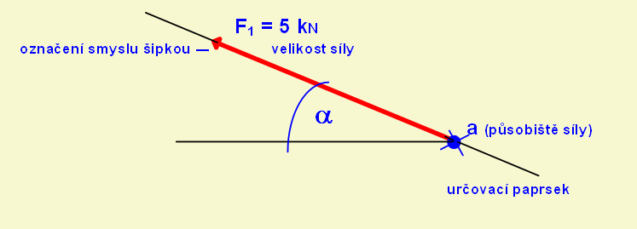
Síla, její určení a účinek
3. Určení síly
úhel určovacího paprsku

Slide 7
Síla, její určení a účinek
4. Účinek síly
Účinkem síly „F“ změní dokonale tuhé těleso svou polohu
- tzv. pohybový účinek síly
Působí-li na těleso dvě nebo více sil, jedná se o soustavu sil

Slide 8
Shrnutí
Co je jednotkou a z čeho vychází síly?
Jak označujeme a rozlišujeme síly?
Čím je jednoznačně určena síla?
Nakresli obrázek a popiš na něm určení síly.
Co je účinkem síly?
Jak nazýváme více sil působících na těleso?

Slide 9
Zdroje
Zdroje obrázků:
Pokud není uvedeno jinak - autor
Zdroj textů:
JELÍNEK, Lubomír; ČERVENÝ, Petr; DOUL, Ladislav. Stavební mechanika. Volyně: VOŠ a SPŠ, Volyně, 2012, ISBN 978-80-86837-45-1.

